Slide 1
Хімічні добавки.
Е-числа

Slide 2

План
1.Вступ
2.Визначення терміна «харчові добавки»
3.Класифікація харчових добавок, їх функції і характеристика
4.Негативні наслідки вживання харчових добавок.
5.Висновок

Slide 3
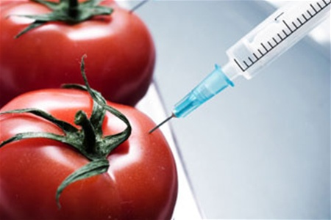
Сьогодні в суспільстві не вщухають численні суперечки щодо харчових добавок. Добро чи шкоду вони завдають здоров’ю людини??

Slide 4
Харчові добавки — природні або синтезовані речовини, що цілеспрямовано вводяться в продукти харчування з метою надання їм необхідних властивостей (наприклад, органолептичних, технологічних), продовжити термін їх придатності. Вони не вживаються безпосередньо у вигляді самостійних компонентів їжі.

Slide 5
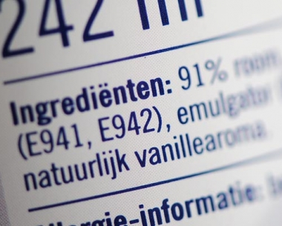
Для класифікації харчових добавок у країнах Євросоюзу розроблено систему нумерації. Кожна добавка має унікальний номер.

Slide 6
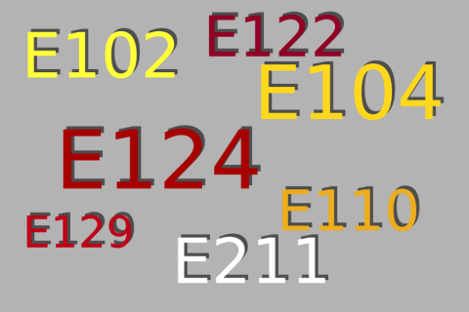
Оригінальні назви добавок досить довгі та складні. Тому для простоти використання та їх безперешкодної ідентифікації у всьому світі запровадили індекс «Е» від слова «Європа». Його також асоціюють зі словами «essbar/еdible», що в перекладі українською відповідно з німецької та англійської мов мають означати «їстівний».

Slide 7
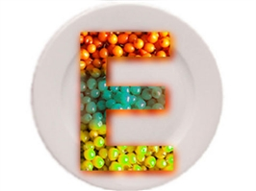
Число харчових добавок, що застосовуються у виробництві харчових продуктів у різних країнах, досягає сьогодні 500, не враховуючи комбінованих добавок, ароматизаторів. У Європейському співтоваристві класифіковано 296 харчових добавок.

Slide 8
Згідно із системою кодифікування харчових добавок, усі вони розподілені на групи.
Е100–Е182 — барвники;
Е200–Е280 — консерванти;
Е300–Е391 — антиокиснювачі (антиоксиданти);
Е400–Е481 — стабілізатори, емульгатори, загусники;

Slide 9
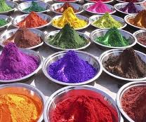
Походження харчових добавок
Природне походження Е330-лимонна кислота, Е101-рибофлавін | Синтетичне походження Е123- фарбник (арамант) Е240 –консервант (формальдегід)

Slide 10
Характеристика харчових добавок
Барвники | Підсилюють або відновлюють колір продукту
Консерванти | Підвищують термін зберігання продуктів, захищаючи від псування, викликаного мікроорганізмами
Антиокиснювачі | Підвищують термін зберігання харчових продуктів, захищають від псування, що викликане окисленням, (наприклад, згіркненням жирів або зміною кольору)
Стабілізатори | Дозволяють зберігати однорідну суміш речовин у харчовому продукті або готовій їжі

Slide 11
Харчові добавки, що мають мутагенні, канцерогенні й токсичні ефекти офіційно заборонені на території України: фарбники Е121 (цитрусовий червоний) та Е123 (амарант), консервант Е240 (формальдегід). З 2005 року заборонені також консерванти E216 та E217.

Slide 12
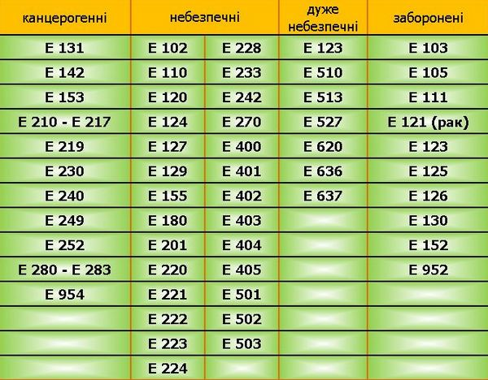

Slide 13
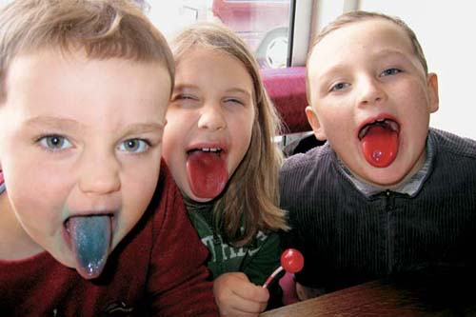
Вчені довели, що найбільше страждають саме діти. Штучні харчові барвники впливають на мозок дитини так само, як свинець, крім того, деякі з них можуть викликати звикання.
Коли малюк регулярно вживає їжу з добавками і замінниками, в його організмі перестає працювати так звана «система сповіщення» про отриману отруту
Наслідком вживання барвників із солодощами стає неуважність, неконтрольована поведінка, що часто переростає в синдром гіперактивності. Що більше дитина вживає яскравих солодощів, то більше вона ризикує захворіти нервовими і психічними розладами.

Slide 14
Добро чи шкоду харчові добавки завдають здоров’ю людини??
Альтернативи широкому використанню харчових добавок не існує. Неможливо, скажімо, виготовити якісний зефір без пектину, напої тривалого зберігання— без консервантів, шоколадні цукерки — без емульгаторів, а варену ковбасу — без кольорокоригуючих речовин.
Можна сказати точно,що харчові добавки негативно впливають на наш організм ,тому радимо не купувати продукти з неприродно яскравим забарвленням та уважно читати етикетку.

